Slide 2
Heerlijk verlangen

Slide 3
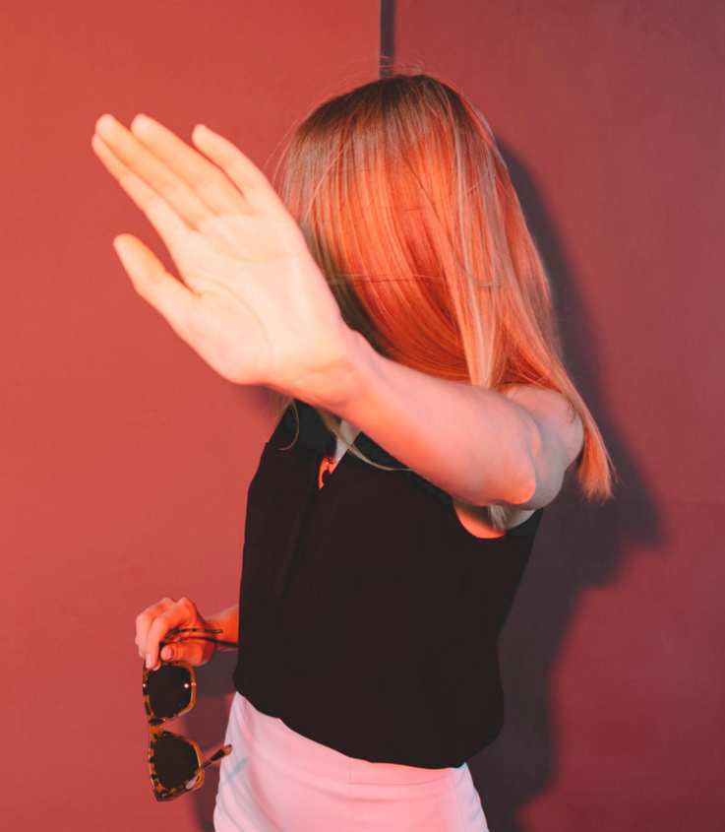
Helaas gaat het vaak mis

Slide 4
Maar godzijdank is de liefde dodelijk sterk

Slide 5
Info talstelling
Help mee!
3 pastorale ouderlingen
1 lid bestuursteam: jongeren en kinderen
We willen veilige en liefdevolle gemeente zijn
Geef jezelf op / geef namen door (voor 1 April)
Info-avond: 9 april

